Slide 1
MOOCs, Flipped, Social, Gamification: Wie sieht die Zukunft des Lernens aus?
GABAL 2016: Jubiläums Impulstage
Jochen Robes
Seeheim-Jugenheim, 4. Juni 2016

Slide 2
„Digitale Medien sind keine realen Welten. Sie sind ein Surrogat, ein Ersatz für wirkliche Erfahrungen in der Realität.“ (2015)
Foto: aaayyymm eeelectriik; Zitat: Lemke/ Leipner

Slide 3
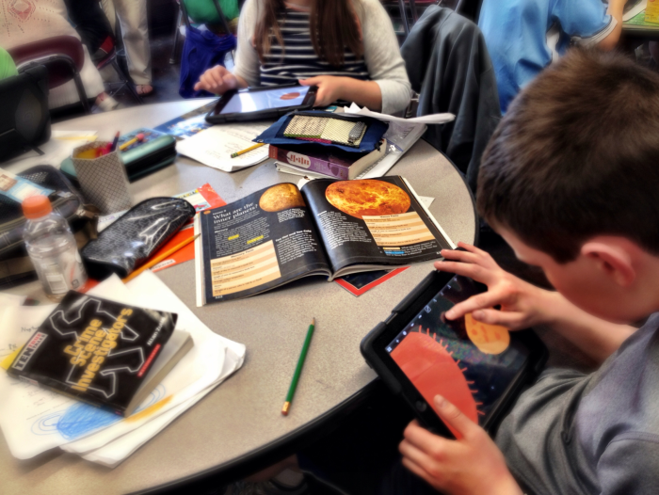
Foto: diane horvath

Slide 4
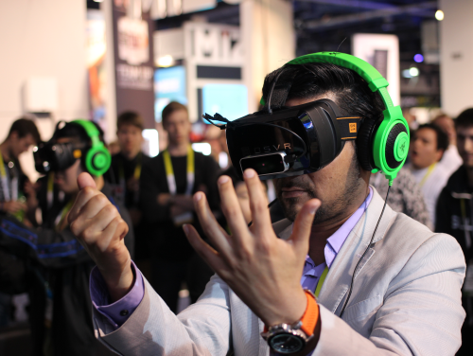
Foto: Maurizio Pesce

Slide 5
Märkte

Slide 6
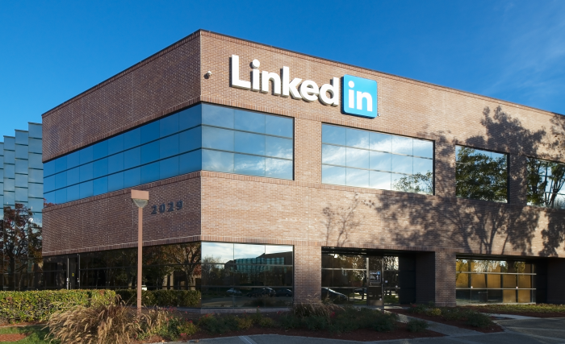
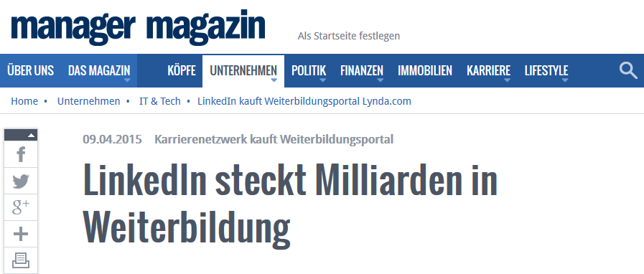
Neue Player in der Weiterbildung
Foto: Wikimedia

Slide 7
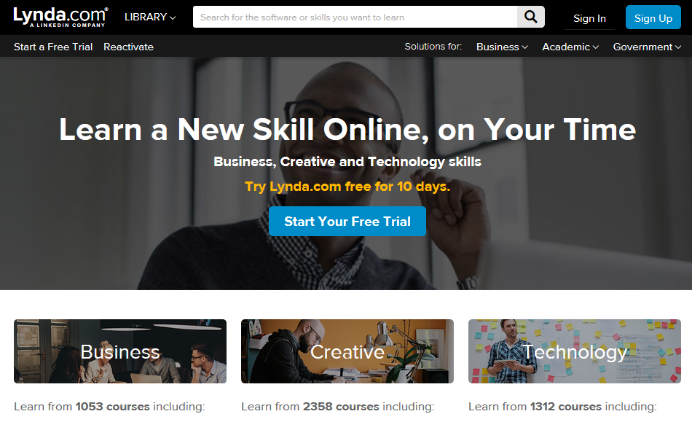
Neue Player in der Weiterbildung

Slide 8
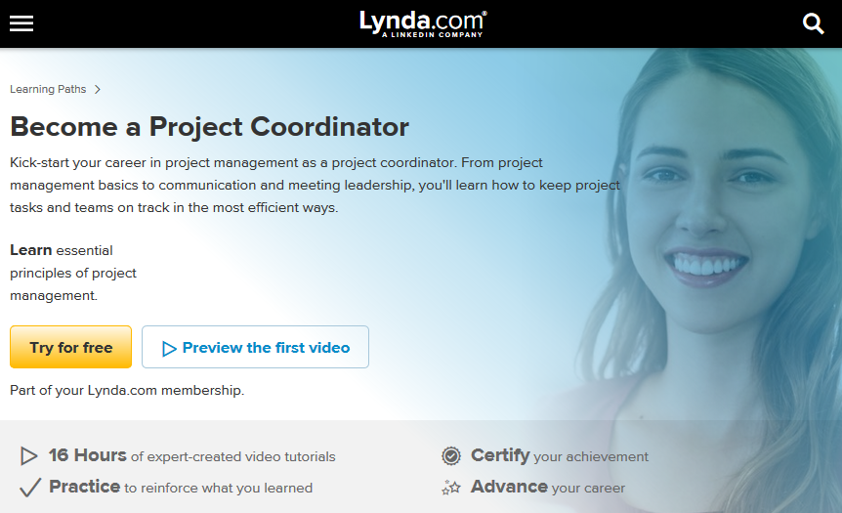
Neue Player in der Weiterbildung

Slide 9
Methoden

Slide 10
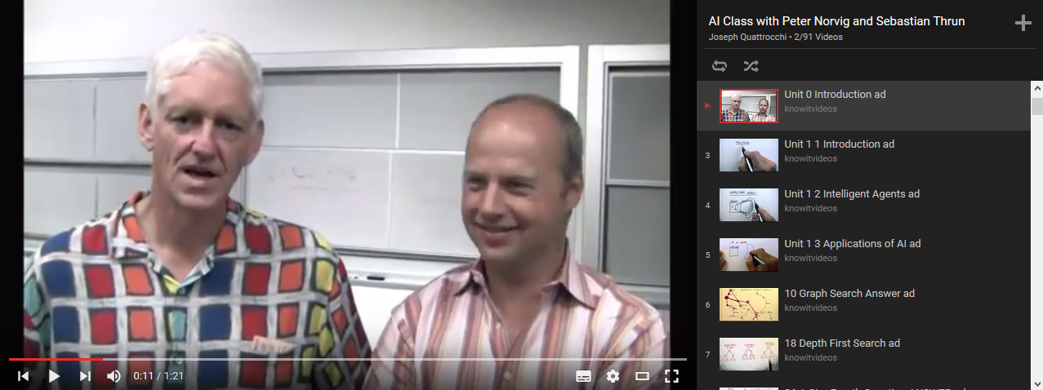
Massive Open Online Courses (MOOCs)
aus: AI Class mit Peter Norvig and Sebastian Thrun; ca. 160.000 Teilnehmer (2011) (Link)
Massive: +150 Teilnehmer
Open: offen; zumindest kostenlose Teilnahme
Online: im Web
Course: meist mit terminiertem Anfang und Ende

Slide 11
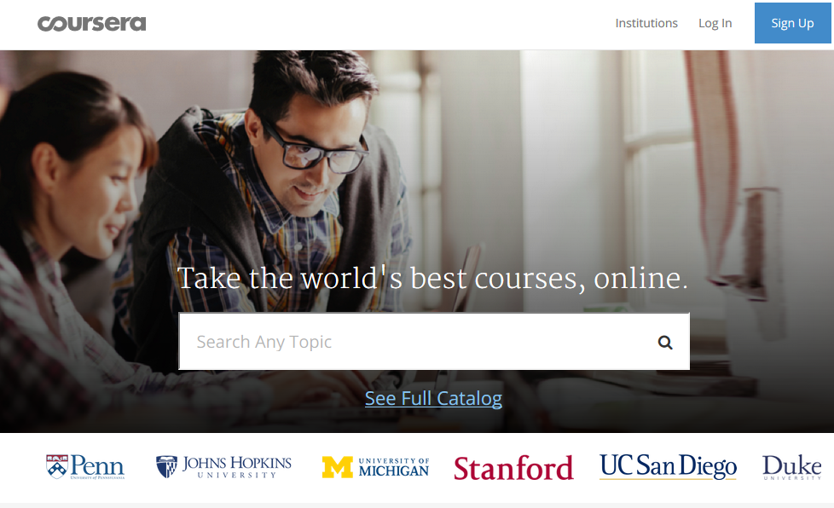
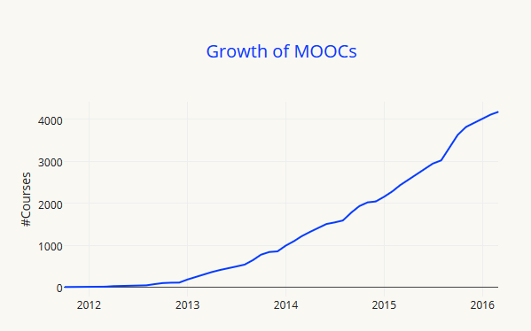
Massive Open Online Courses (MOOCs)
Class Central, 2015

Slide 12
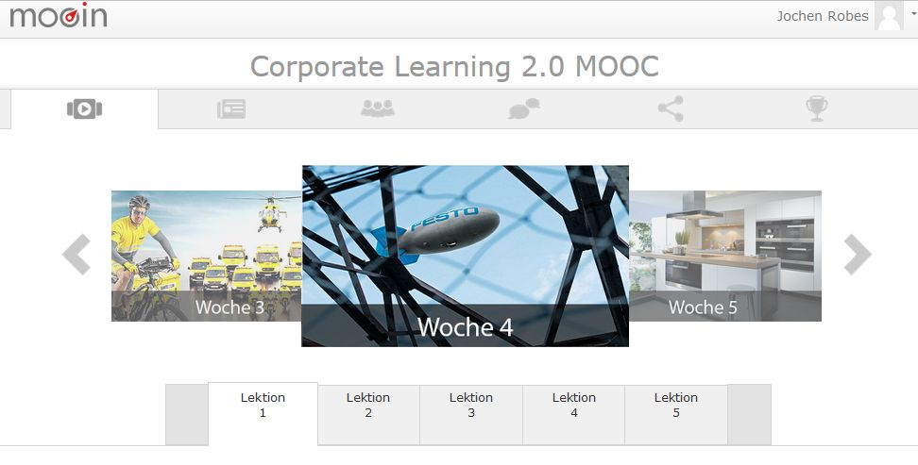
mooin, 2015
Leitfrage des CL20: „Wie gestalten wir zukünftig das Lernen in Organisationen?”

Slide 13
Format: offener Online-Kurs (MOOC)
Dauer: 21.9. – 13.11.2015 (8 Wochen)
Veranstalter: Corporate Learning Alliance (CLA)
Gastgeber: 8 Unternehmen
Plattform: mooin (FH Lübeck)
Teilnehmer: 1.650
DB Training: “Next Education”
Swisscom: “Digitales Lernen attraktiv machen”
ÖAMTC: “Selbstgesteuertes Lernen für Führungskräfte”
Festo: “Soziales Lernen nach formalem Training”
Miele: “Nutzung von offenen versus geschlossenen Lernportalen”
SICK AG: “Informelles Lernen im internationalen Vertrieb”
SAP: “Gamification”
Adidas: “Adidas Learning Campus – Past & Future”

Slide 14
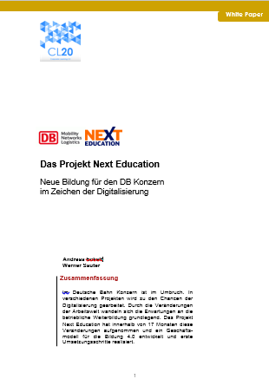
DB Training: „Next Education"
Wie können ein bewährtes, seminaristisch geprägtes Lernsystem und die über Jahrzehnte gewachsene Lernkultur in einem Konzern mit fast 300.000 Mitarbeiterinnen und Mitarbeitern in Richtung selbstorganisiertes Lernen mit Neuen Medien verändert werden?

Slide 15
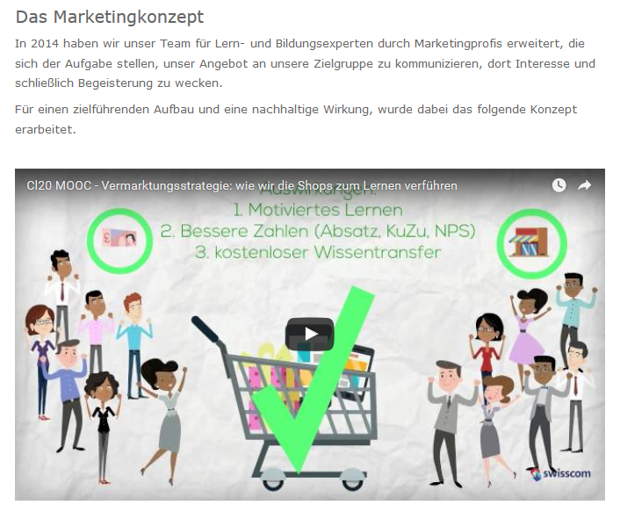
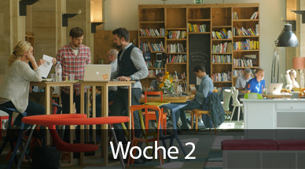
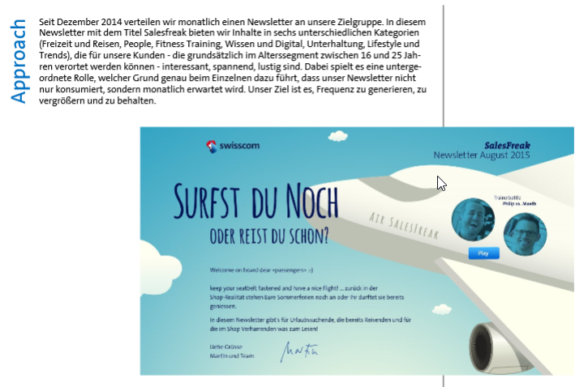
Swisscom: „Digitales Lernen attraktiv gestalten“

Slide 16
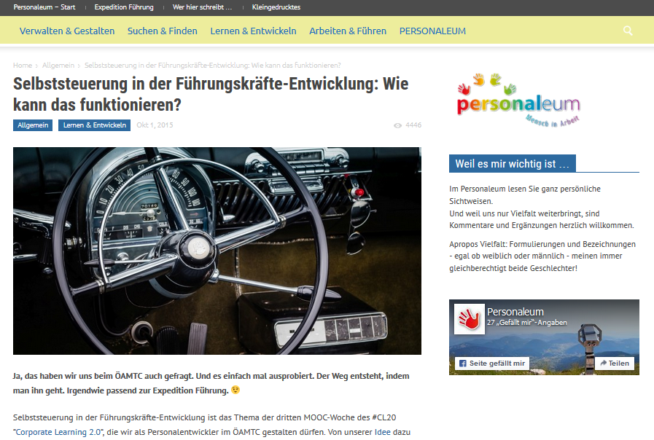
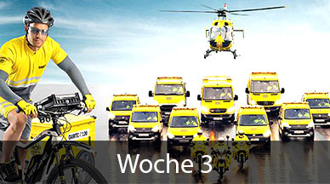
ÖAMTC: “Selbstgesteuertes Lernen für Führungskräfte”
Herwig Kummer, 2015

Slide 17
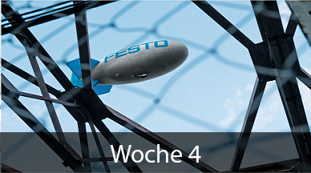
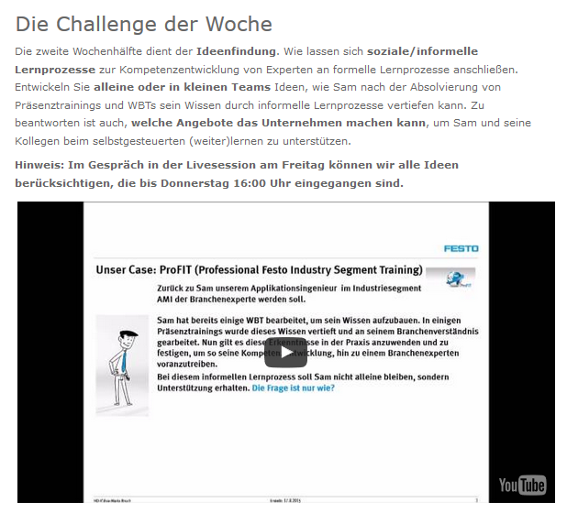
Festo: “Soziales Lernen nach formalem Training”

Slide 18
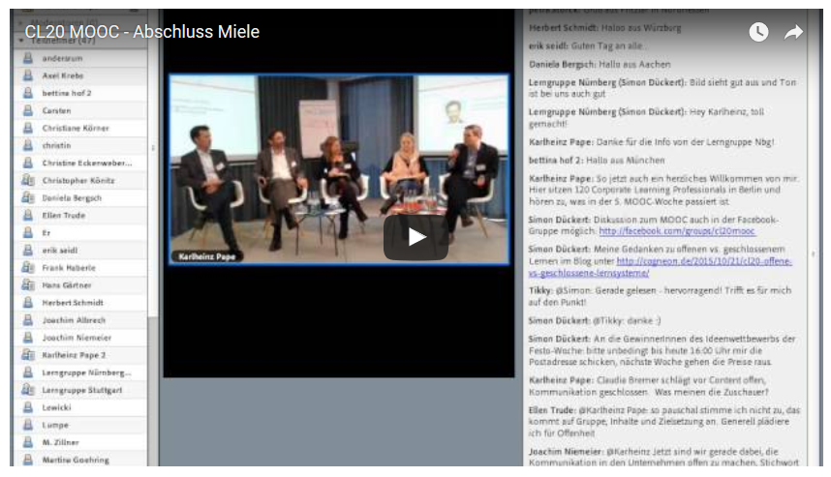
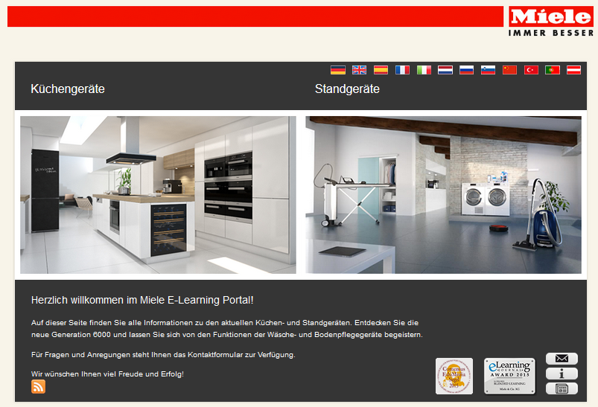
Miele: “Nutzung von offenen versus geschlossenen Lernportalen”

Slide 19
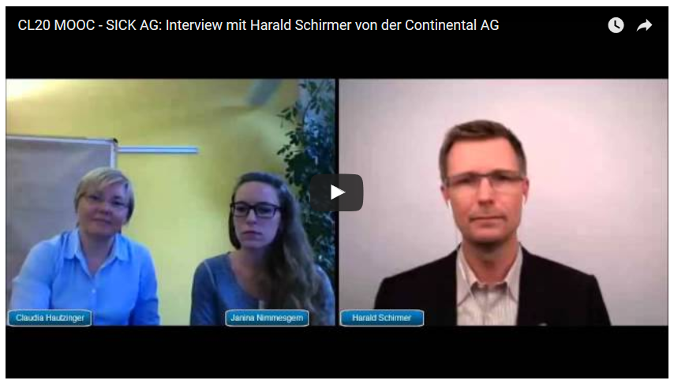
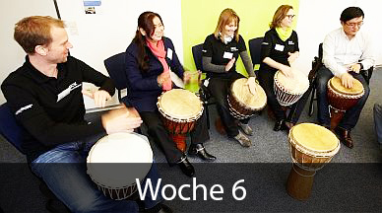
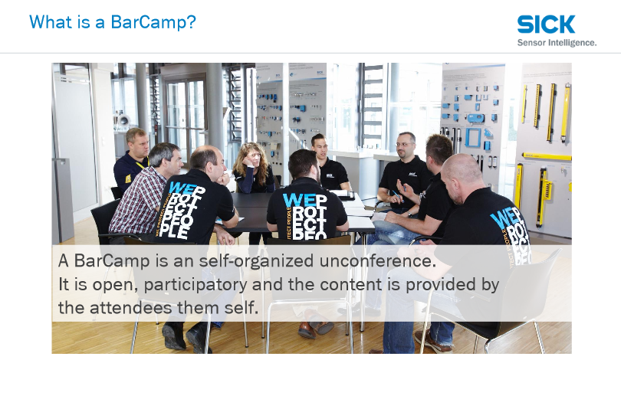
SICK AG: “Informelles Lernen im internationalen Vertrieb”

Slide 20
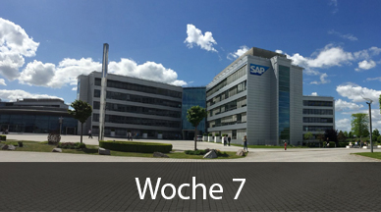
SAP: „Gamification“

Slide 21
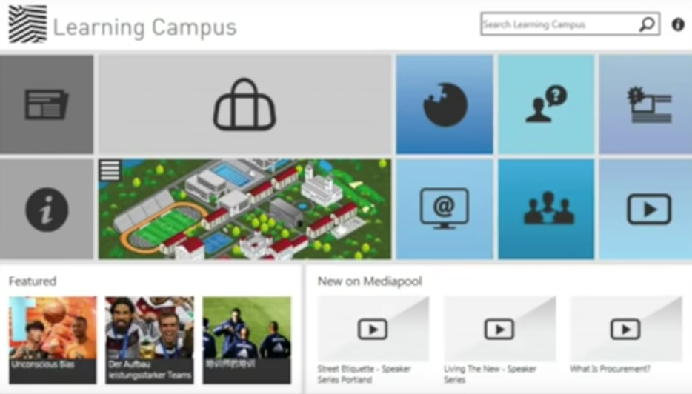
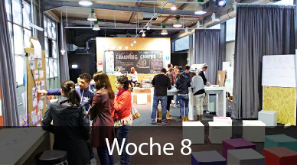
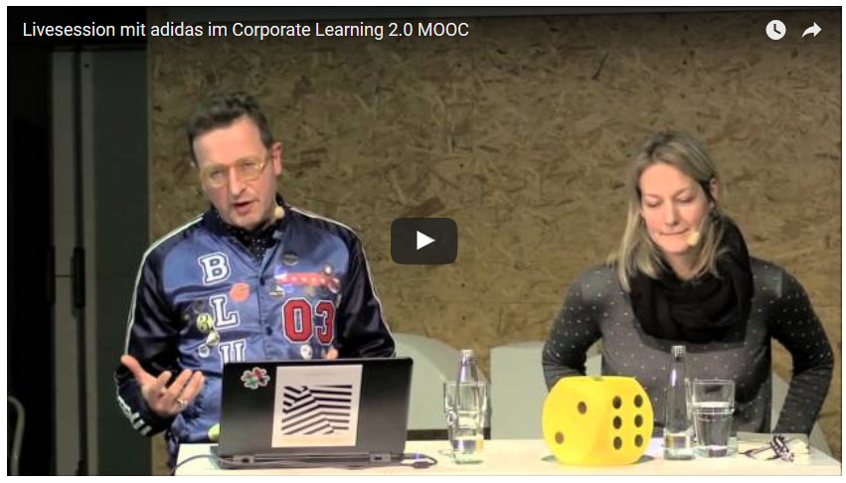
Adidas: “Adidas Learning Campus – Past & Future”

Slide 22
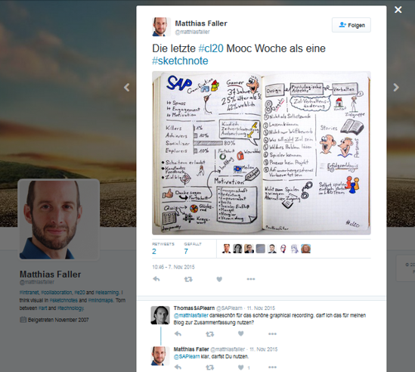
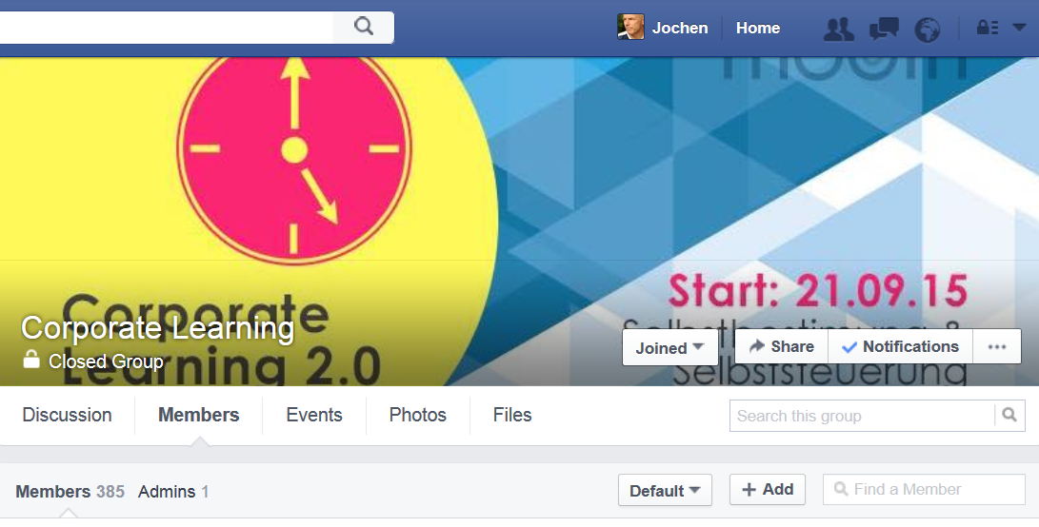
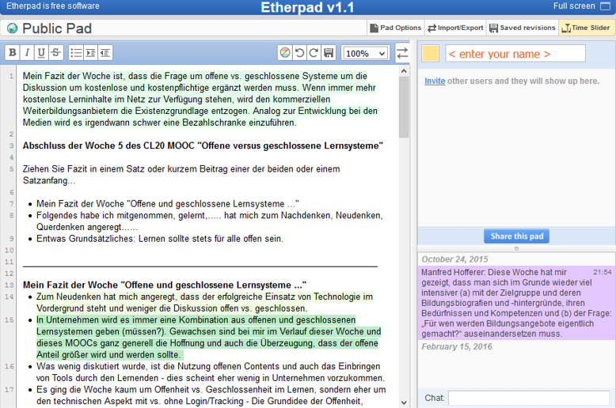
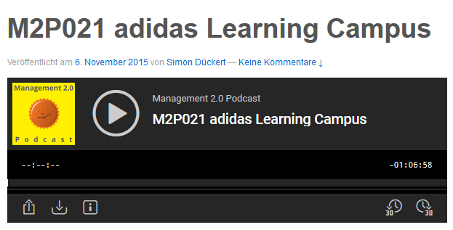
Facebook
Twitter
Einige Kursaktivitäten

Slide 23
Kompetenzen

Slide 24
Welche Aufgaben erwarten uns?
Chattopadhyay, 2014
Foto: Rob Bakker

Slide 25
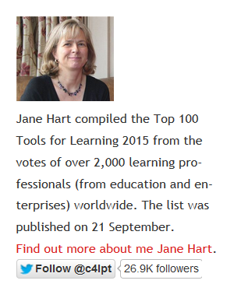
Was müssen wir wissen?
2015 Top Tools
1 – Twitter
2 – YouTube
3 – Google Search
4 – Google Docs/ Drive
5 – PowerPoint
6 – Dropbox
7 – Facebook
8 – WordPress
9 – Skype
10 – Evernote
11 – Prezi
12 – Wikipedia
13 – Pinterest
14 – LinkedIn
15 – Moodle
16 – IPad and Apps
17 – Kahoot
18 – Blogger
19 – PowToon
20 – Slideshare
Hart, 2015
Foto: royalty free

Slide 26
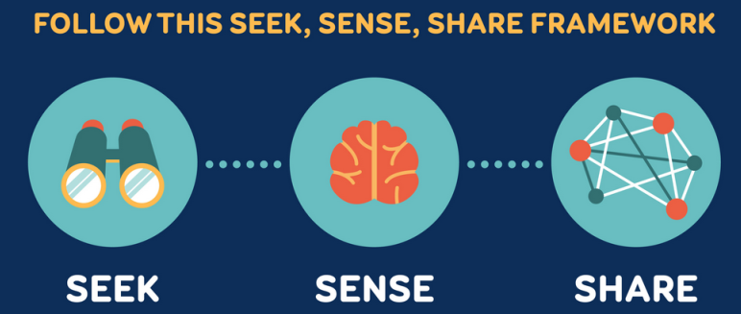
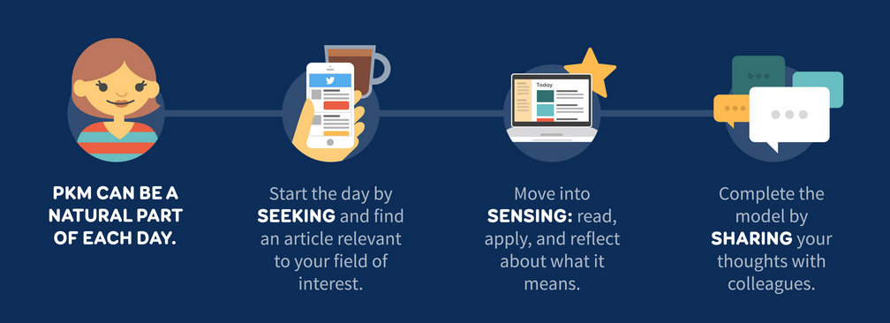
Wie gehen wir vor?
Hearning First, 2016
Foto: MissTessmacher

Slide 27
Abschließend
Weiterbildung bzw. Lehren und Lernen sind längst digital, online, netzgestützt … Eine Trennung oder Gegenüberstellung oder Suche nach Vorteilen und Nachteilen macht keinen Sinn.
Es gilt, die neuen technischen Möglichkeiten (die neuen Formen der Kommunikation und Kollaboration) in der Weiterbildung sinnvoll zu nutzen.
Das fordert uns: digital literacy, web literacy.

Slide 28
Vielen Dank für Ihre Aufmerksamkeit!
HQ Interaktive Mediensysteme GmbH
Am Schloßpark 123 \ 65203 Wiesbaden \ Deutschland
Tel. +49 611 - 99 212 - 0 \ Fax +49 611 99 212 - 99 \ E-Mail info@hq.de
www.hq.de
HQ Lern- und Informationssysteme AG
Bernoullistrasse 20 \ 4056 Basel \ Schweiz
Tel. +41 61 – 206 88 66 \ Fax +49 611 99 212 - 99 \ E-Mail info@hq.de
www.hq.de

